Slide 1
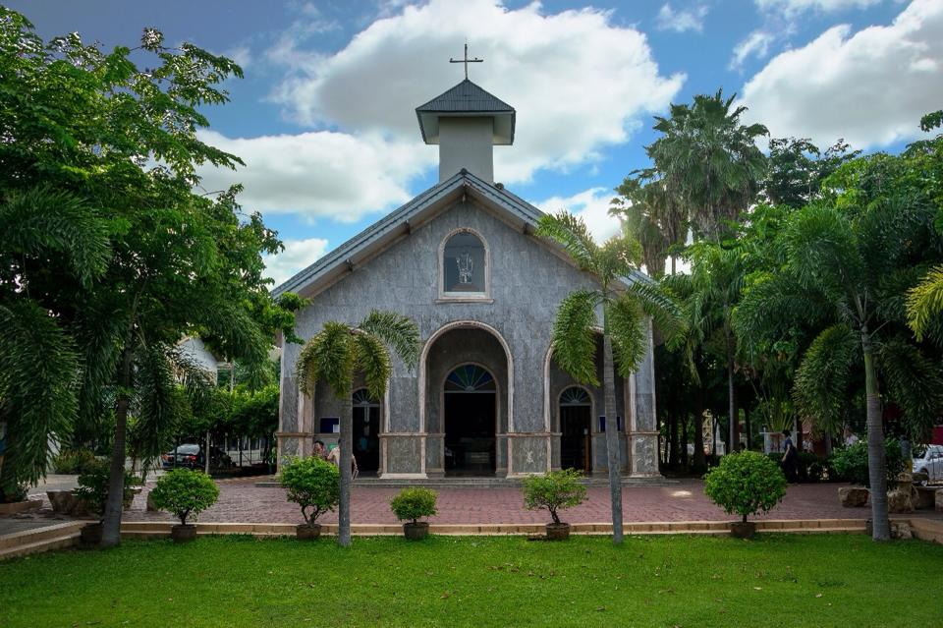
รายงานกลุ่มพิษณุโลก

Slide 2
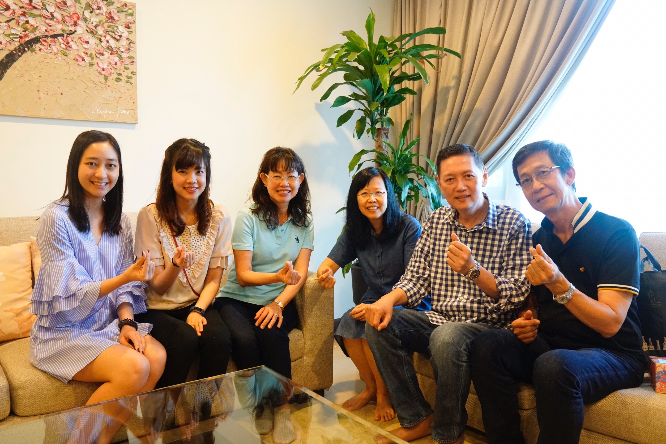
22 กรกฎาคม 2560
เยี่ยมคุณฌอนและคุณลูซี่ ที่ สิงคโปร์

Slide 3
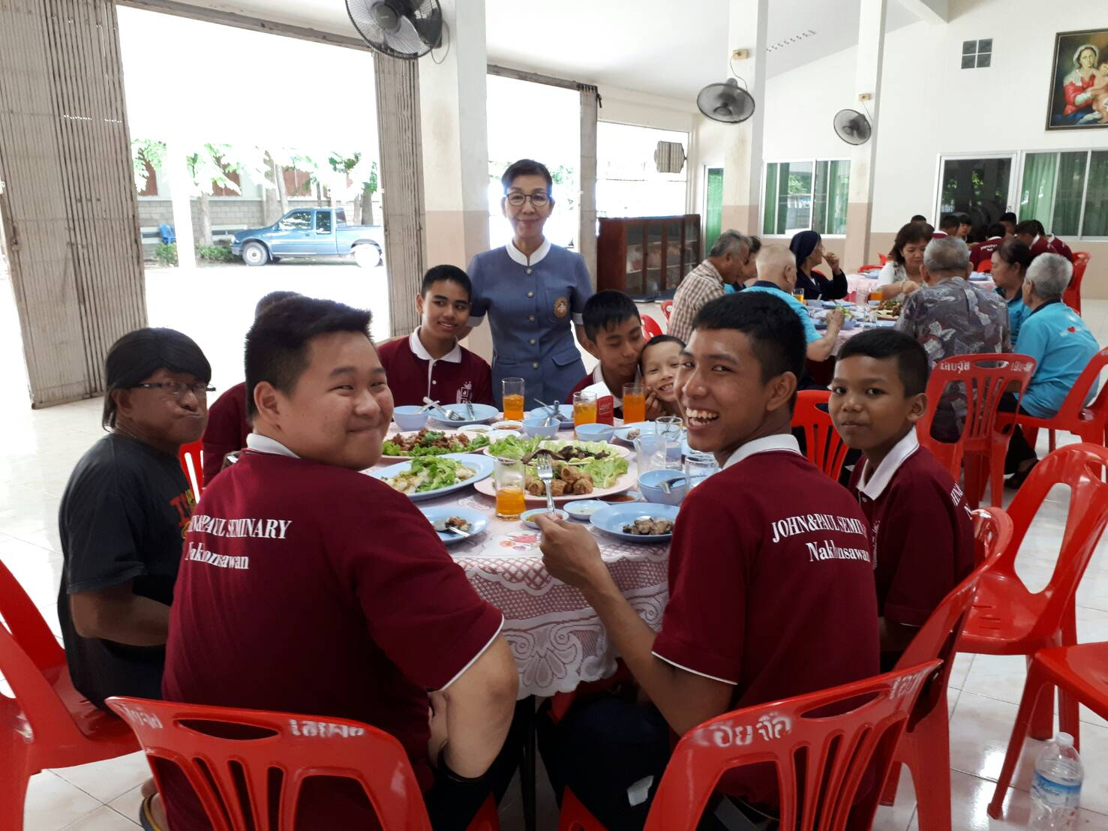
23 กรกฎาคม 2560
มอบกองทุนเพื่อบ้านเณรจอห์นปอล นครสวรรค์ และ เลี้ยงอาหารกลางวัน

Slide 4
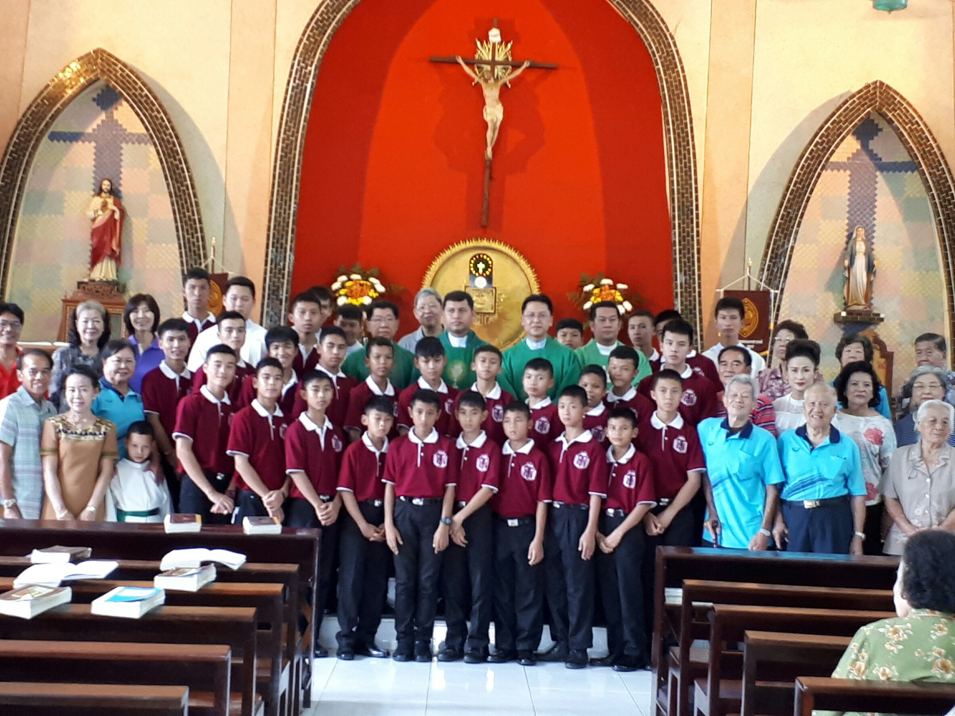
23 กรกฎาคม 2560
มอบกองทุนเพื่อบ้านเณรจอห์นปอล นครสวรรค์ และ เลี้ยงอาหารกลางวัน

Slide 5
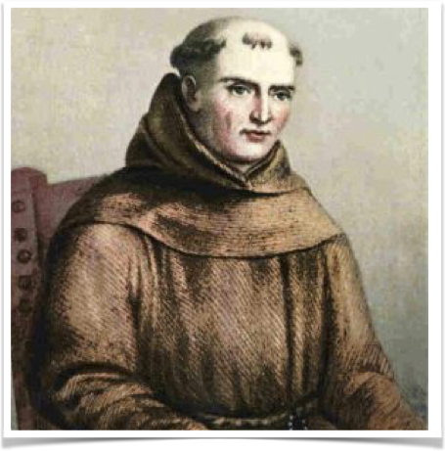
28 สิงหาคม 2560
ร่วมมิสซาระลึกถึง นักบุญฮูนิเปโรเซอร์ร่า

Slide 6
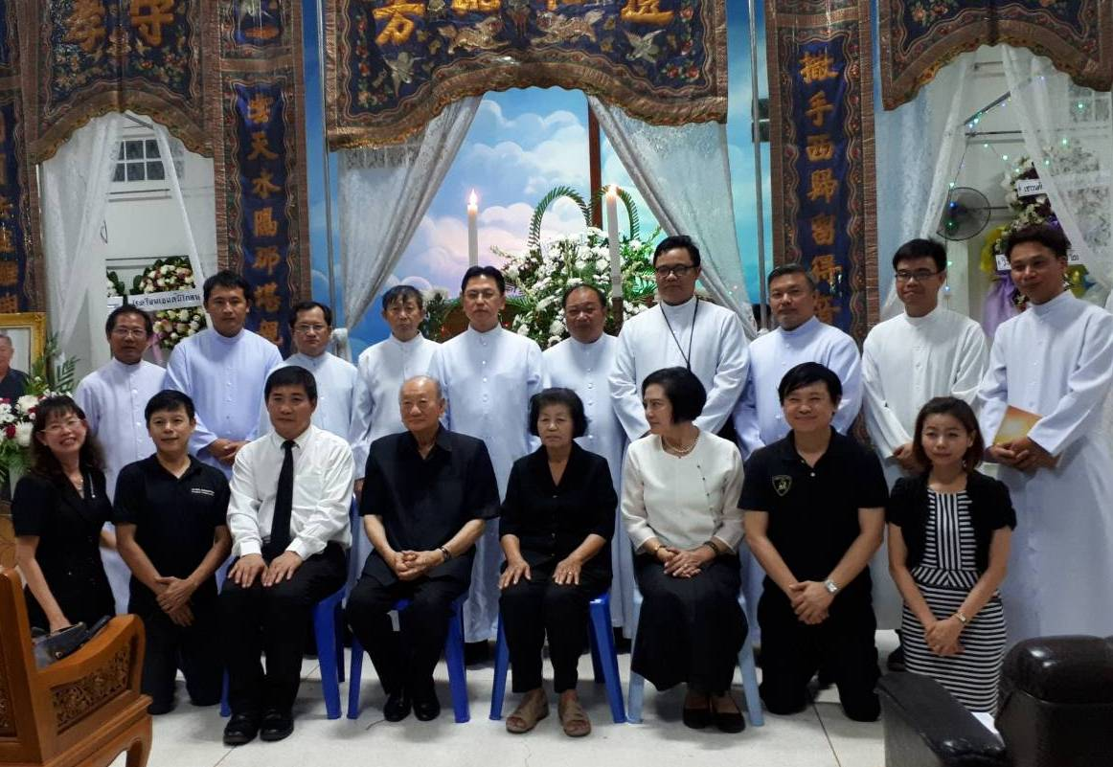
20-24 กันยายน 2560
ร่วมสวดภาวนาอุทิศและร่วมพิธีปลงศพ เปโตรกิตติ ปิตินิตย์นิรันดร

Slide 7
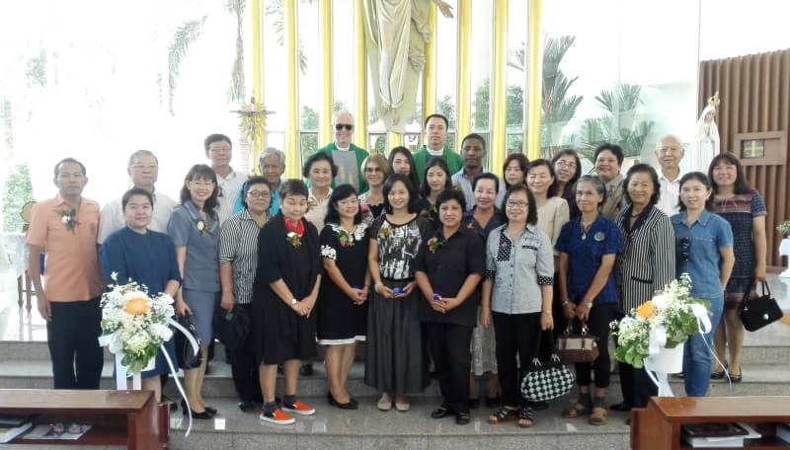
24 กันยายน 2560
ร่วมแสดงความยินดีกับ
กลุ่มเซอร์ร่าบางแสน
โอกาสสมาชิกใหม่ปฏิญาณตน
ณ วัดแม่พระเมืองลูร์ด บางแสน

Slide 8
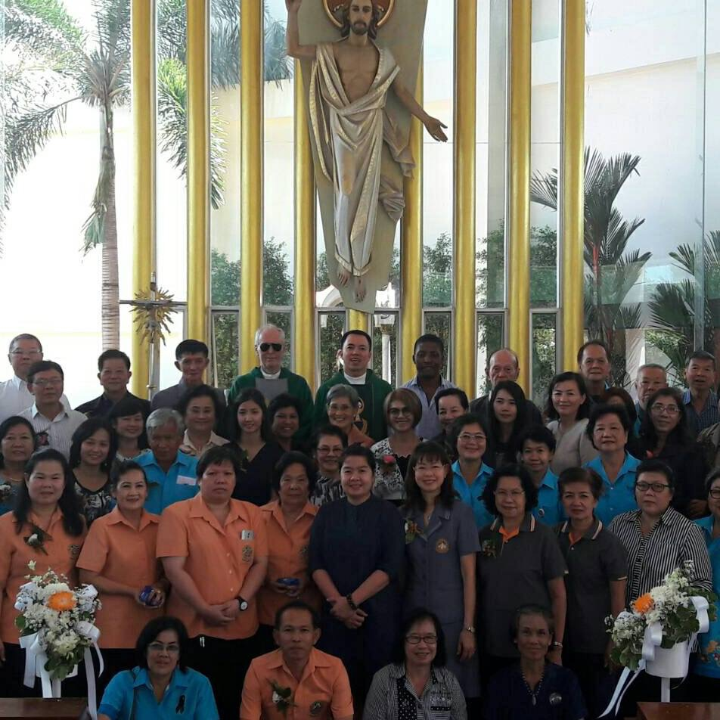
24 กันยายน 2560
ร่วมแสดงความยินดีกับกลุ่มเซอร์ร่าบางแสน โอกาสสมาชิกใหม่ปฏิญาณตน ณ วัดแม่พระเมืองลูร์ด บางแสน

Slide 9
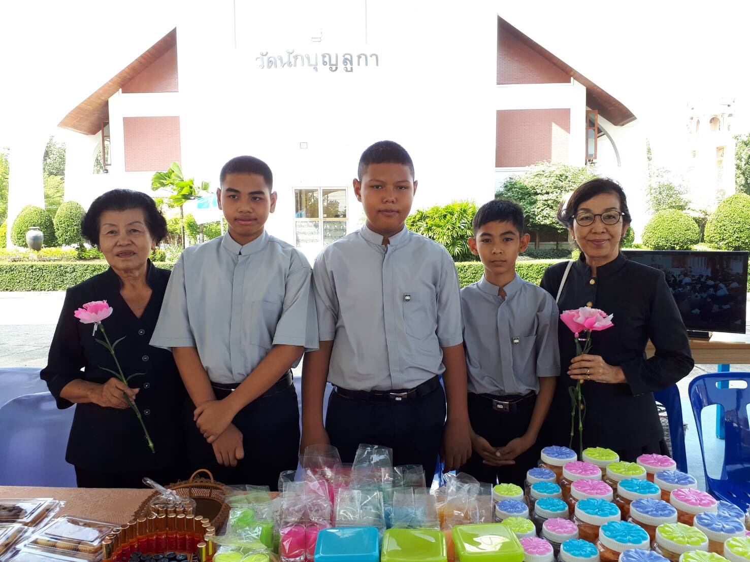
28 ตุลาคม 2560
ฉลองวัดนักบุญลูกา บางขาม
ช่วยน้องเณร ขายสินค้า ซึ่งเป็นผลิตภัณฑ์จากบ้านเณร

Slide 10
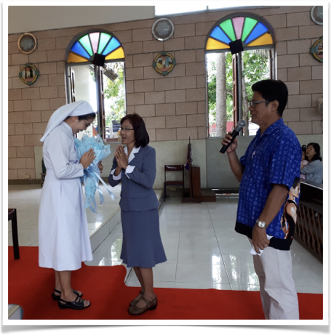
5 พฤศจิกายน 2560
ร่วมแสดงความยินดีกับ
ซิสเตอร์ละอองดาว แสวงนาม
โอกาสปฏิญาณตนครบ 25 ปี

Slide 11
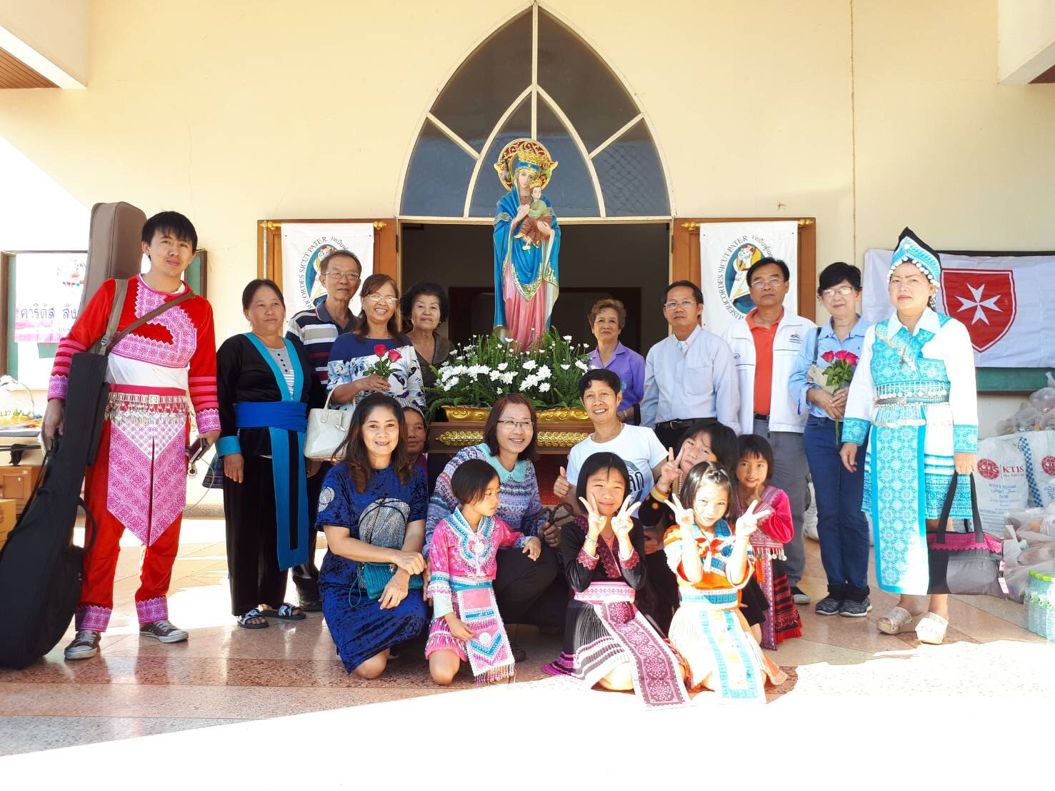
18 พฤศจิกายน 2560
ร่วมฉลองวัดพระมารดานิจจานุเคราะห์ เข็กน้อย

Slide 12
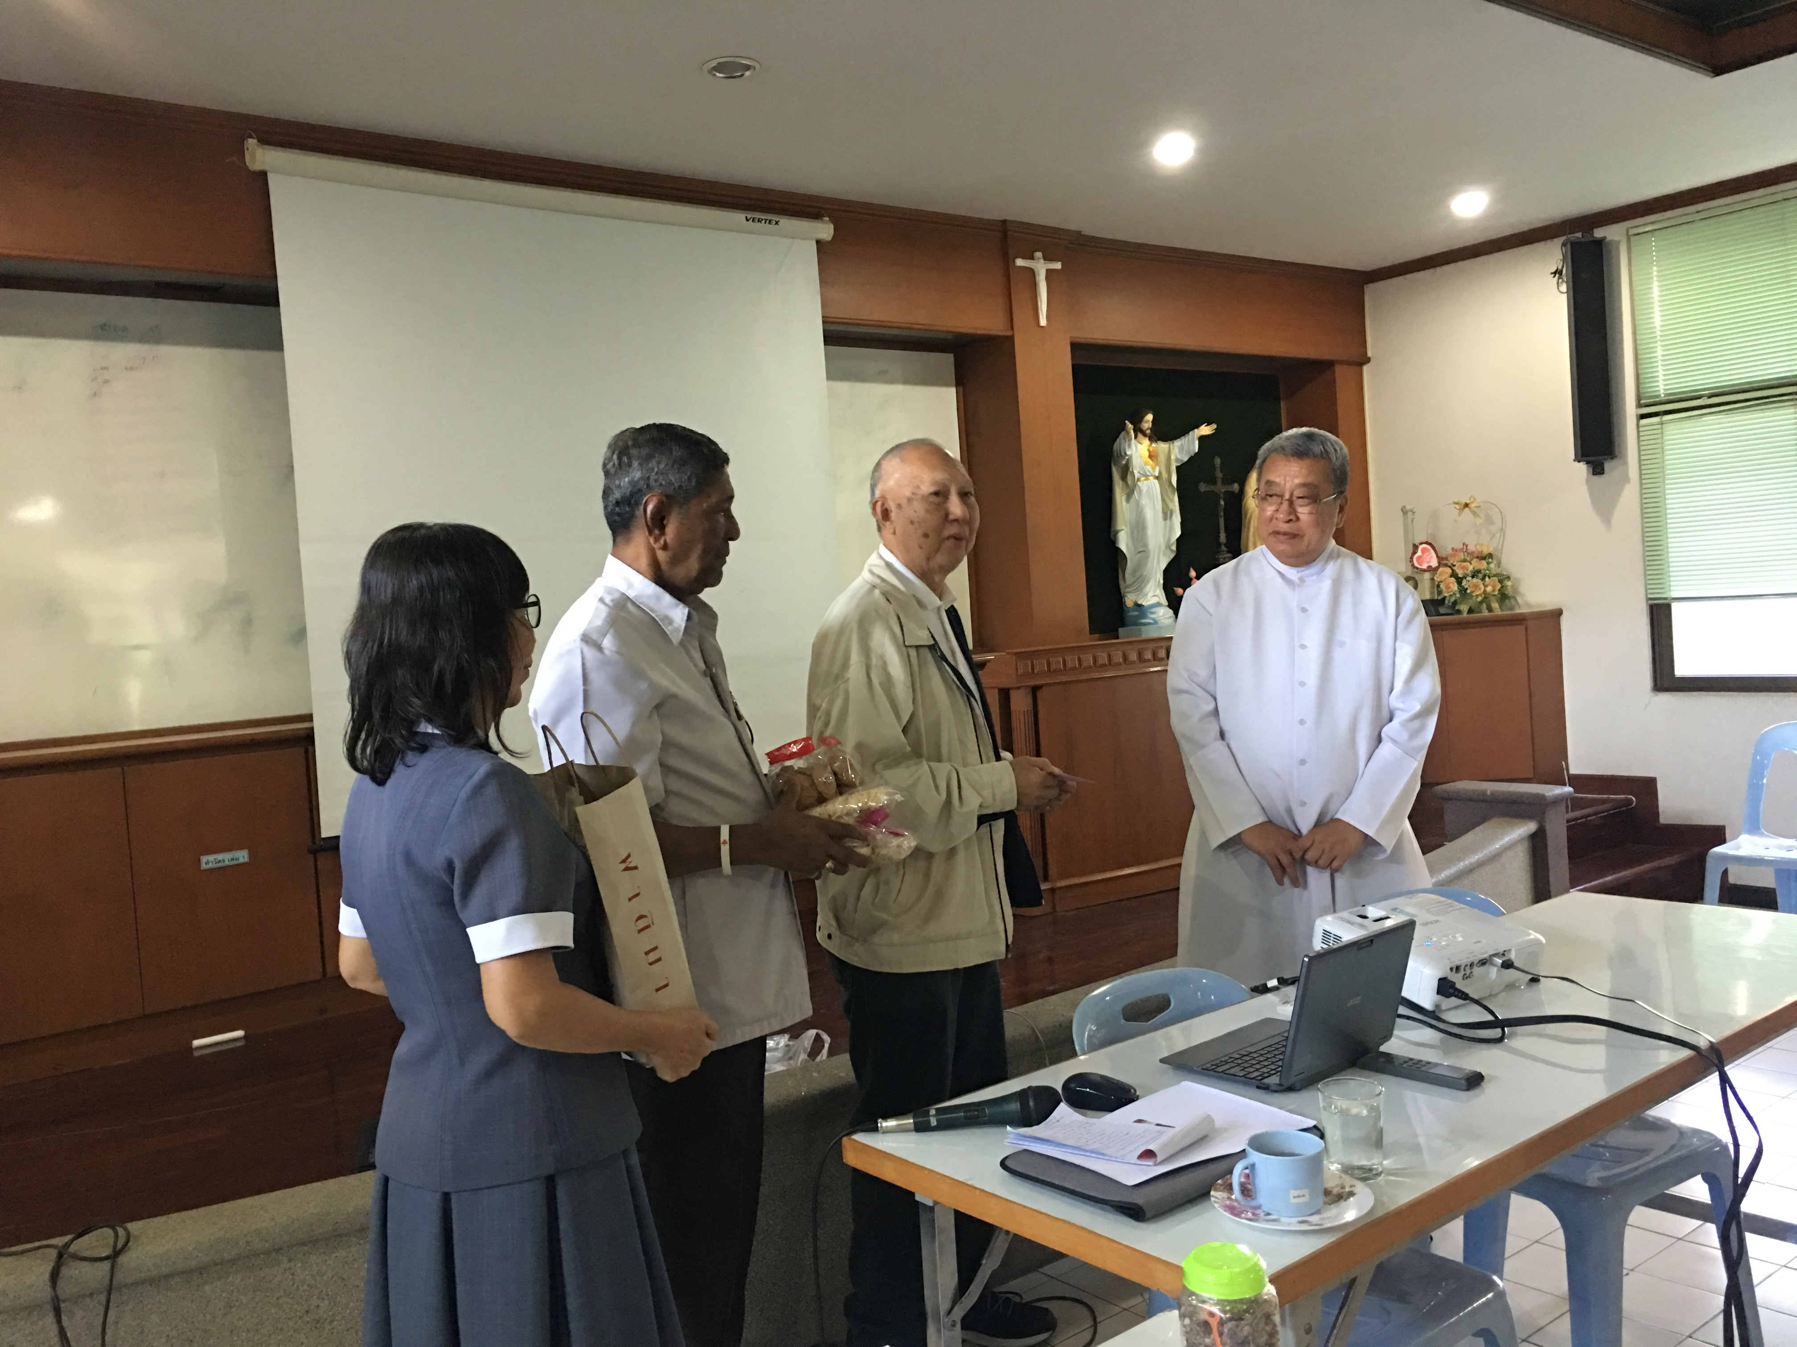
15-16 ธันวาคม 2560
เข้าเงียบเขต 140 ณ ศูนย์มิสซังเชียงใหม่ และ ร่วมฉลองวัดนักบุญฮูนิเปโรเซอร์ร่า แม่แจ่ม

Slide 13
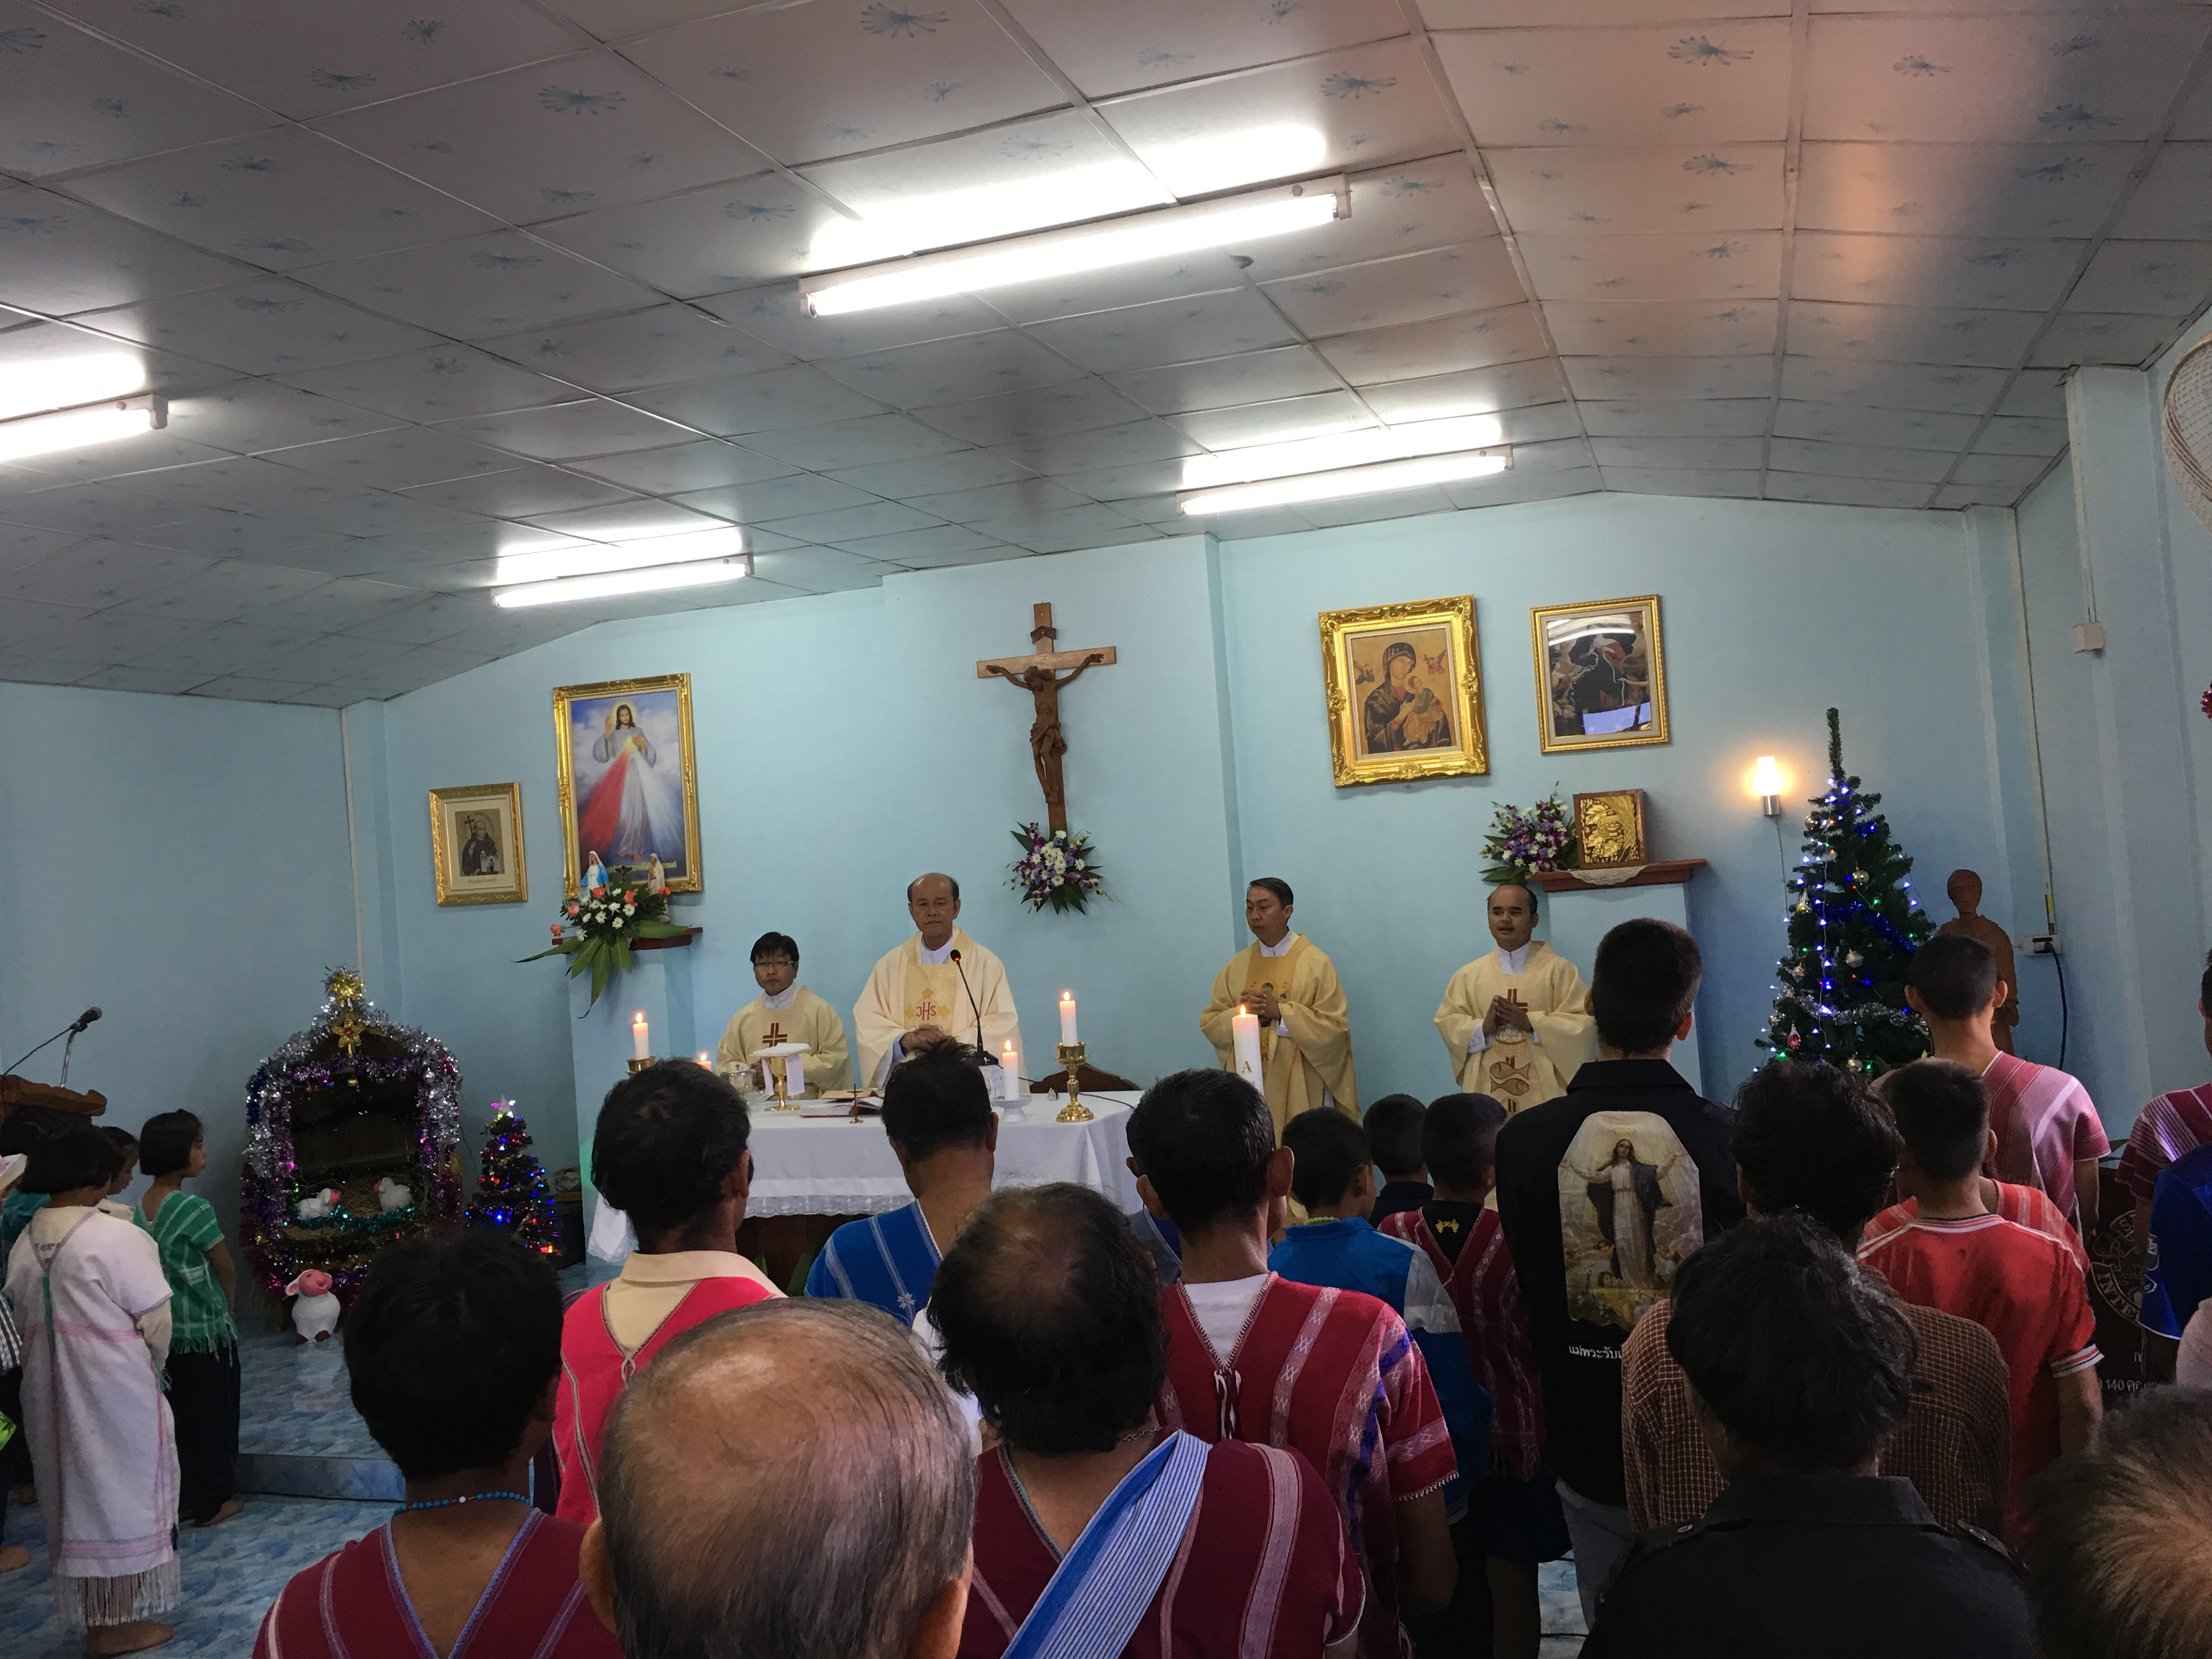
15-16 ธันวาคม 2560
เข้าเงียบเขต 140 ณ ศูนย์มิสซังเชียงใหม่ และ ร่วมฉลองวัดนักบุญฮูนิเปโรเซอร์ร่า แม่แจ่ม

Slide 14
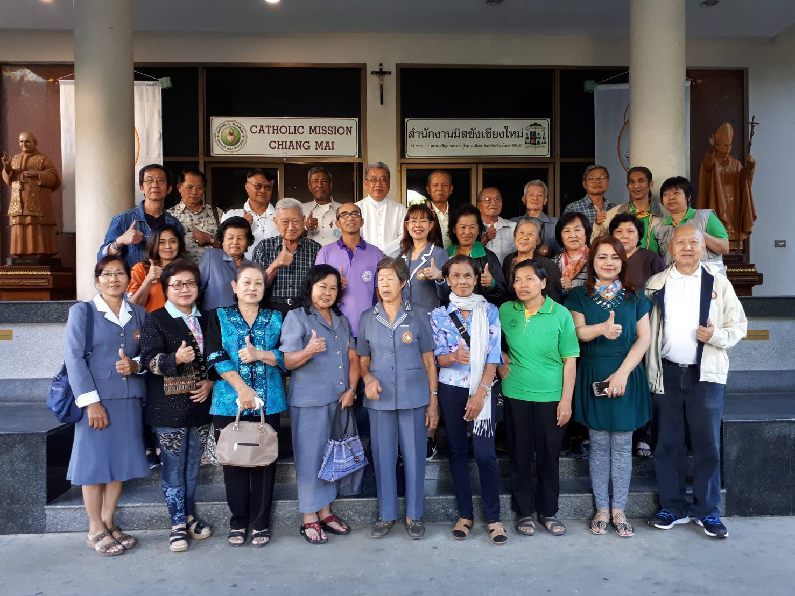
15-16 ธันวาคม 2560
เข้าเงียบเขต 140 ณ ศูนย์มิสซังเชียงใหม่ และ ร่วมฉลองวัดนักบุญฮูนิเปโรเซอร์ร่า แม่แจ่ม

Slide 15
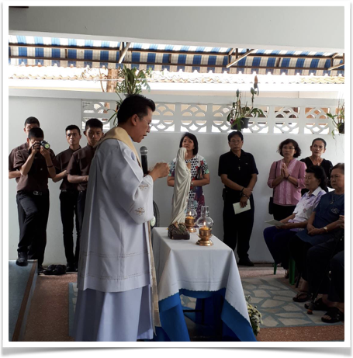
มกราคม 2561
ร่วมเปิดบ้านเณรจอห์นปอล พิษณุโลก

Slide 16
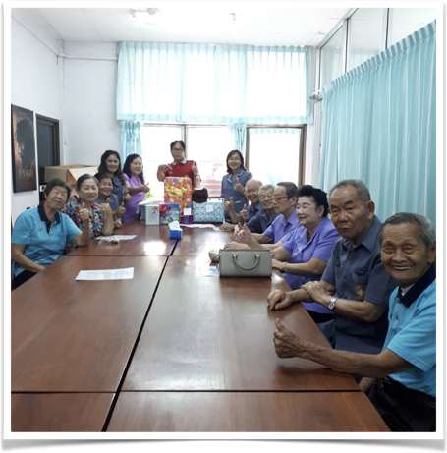
7 มกราคม 2561
ประชุมและสังสรรค์ในกลุ่มสมาชิก โอกาสปีใหม่

Slide 17
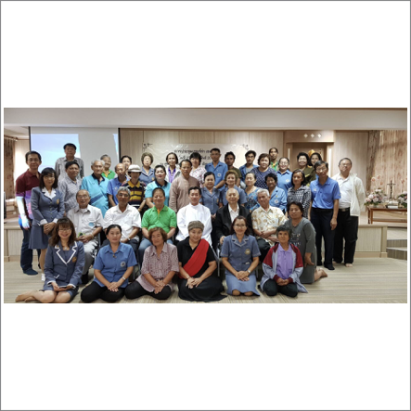
25 กุมภาพันธ์ 2561
ประชุมเขต 140 ณ อาคารโบนุสพาสตอร์ นครสวรรค์

Slide 18
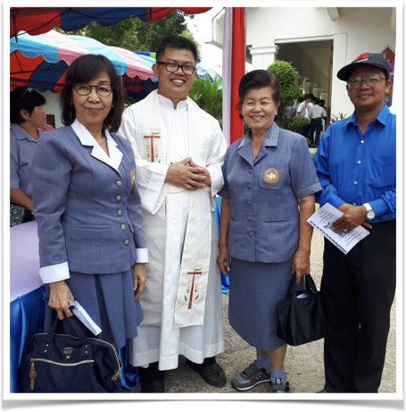
10 มีนาคม 2561
ร่วมแสดงความยินดีหิรัญสมโภช ครบ 25 ปี ชีวิตสงฆ์ คุณพ่อรังสิพล เปลี่ยนพันธ์ และ เยี่ยมกลุ่มวิเชียรบุรี

Slide 19
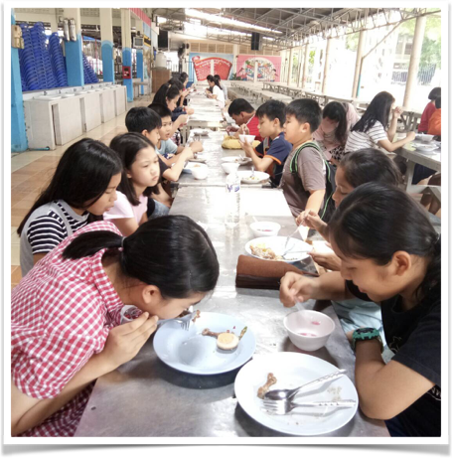
เมษายน 2561
เลี้ยงอาหารเด็กนักเรียนค่ายคำสอนภาคฤดูร้อน วัดเซนต์นิโกลาส

Slide 20
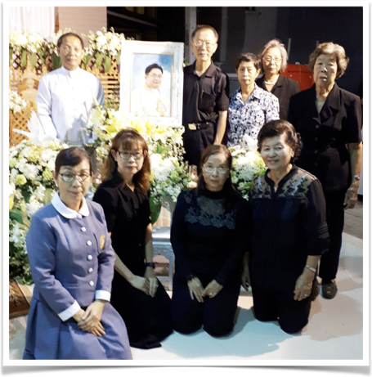
3 พฤษภาคม 2561
ร่วมสวดภาวนาอุทิศ แด่
คุณพ่อยอห์นสัญญา สิงห์สา
และร่วมพิธีปลงศพ
ในวันที่ 14 พฤษภาคม 2561
ณ อาสนวิหารนักบุญอันนา นครสวรรค์

Slide 21
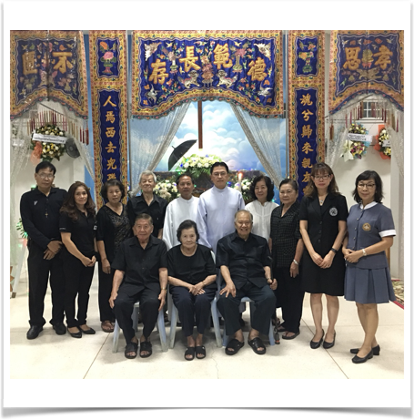
21 พฤษภาคม 2561
ร่วมเป็นเจ้าภาพสวดภาวนาอุทิศ แด่
เปโตรหมุ่งหยุง แซ่ใช่
สมาชิกเซอร์ร่าอาวุโส
ณ อาคารมารดากุหลาบสวรรค์
วัดเซนต์นิโกลาส พิษณุโลก

Slide 22
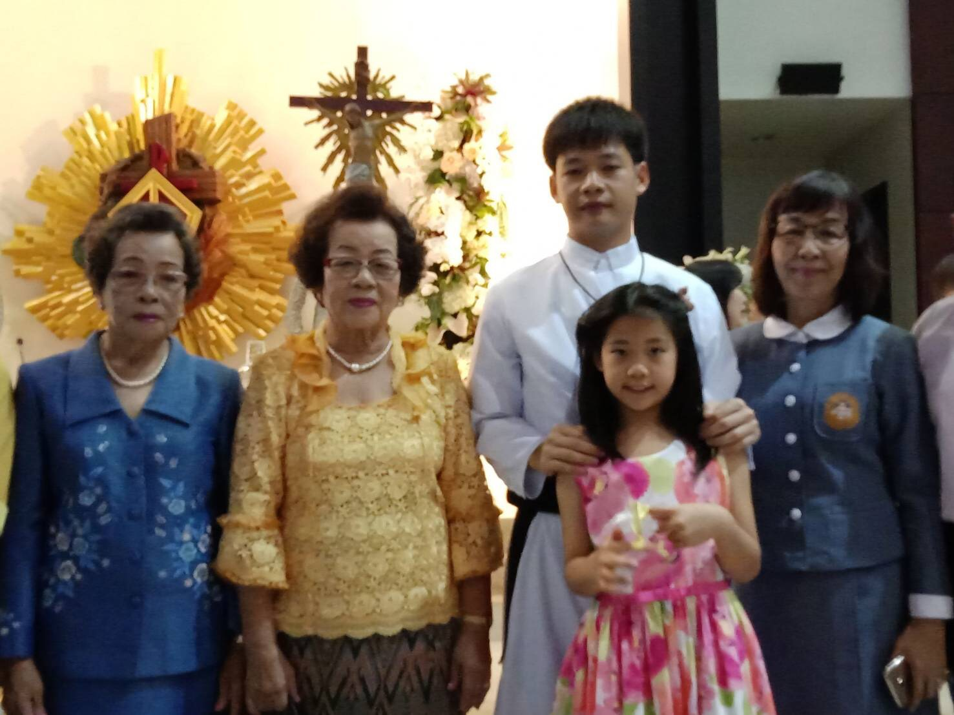
25 พฤษภาคม 2561
ร่วมพิธีปฏิญาณตนครั้งแรกของ
บราเดอร์เจมส์ ศรัณยู กายราช
ณ วัดนักบุญโทมัส อไควนัส มีนบุรี

Slide 23
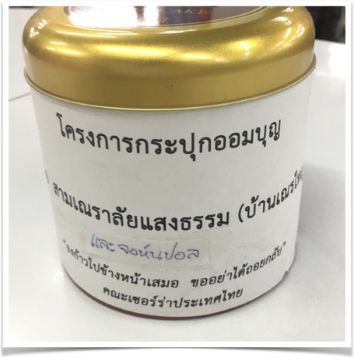
กิจกรรมที่ทำต่อเนื่อง
กระปุกออมบุญเพื่อบ้านเณรใหญ่

Slide 24
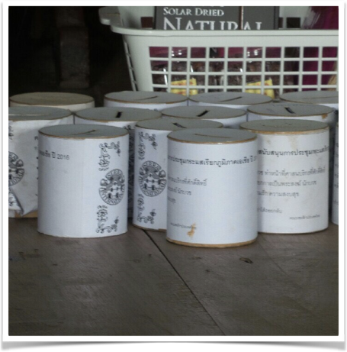
กิจกรรมที่ทำต่อเนื่อง
กระปุกออมบุญเพื่อบ้านเณรใหญ่

